Slide 1
Комплексы для обогащения геологоразведочных проб

Slide 2
Геологоразведочные комплексы:
ГРОМ, ПМГОУ, МОК-5, МГИ-3
Геологоразведка является основополагающим и ключевым звеном при добыче полезных ископаемых. От того, насколько достоверны геологоразведочные данные, зависит дальнейшая судьба участка, где предполагается производить разработку и добычу ценных полезных ископаемых.
Существуют отработанные десятилетиями методики и технологии позволяющие получать эти данные, но все они сопряжены с крупными финансовыми затратами и требуют больших трудовых ресурсов: измельчение твердых и мерзлых керновых проб, классификация, обогащение тонких классов.
Использование современных технологий рудоподготовки разработанных в компании «ИТОМАК» а также применение гравитационной центробежной и магнитной сепарации, позволяет существенно повысить достоверность данных и качество геологоразведки.

Slide 3
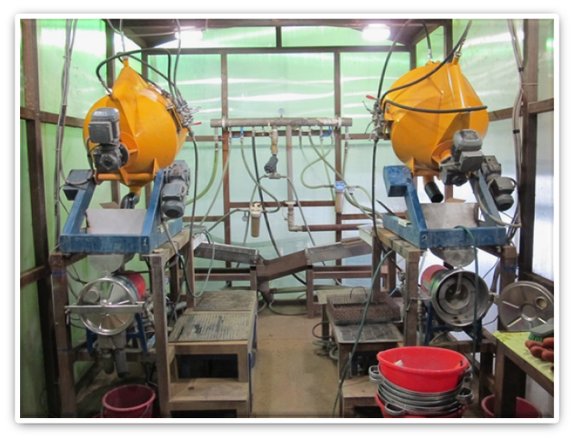
ГРОМ – геологоразведочный обогатительный модуль
Геологоразведочный Обогатительный Модуль (ГРОМ) разработан и предназначен для механизированной обработки золотосодержащих геологоразведочных проб.

Slide 4
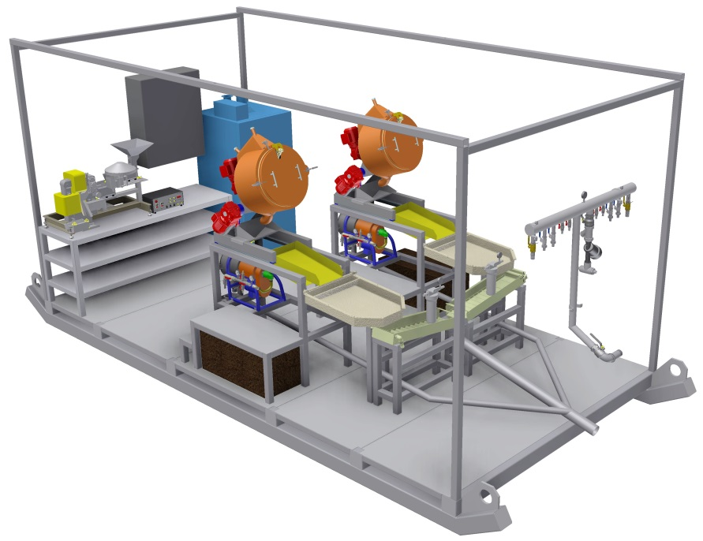
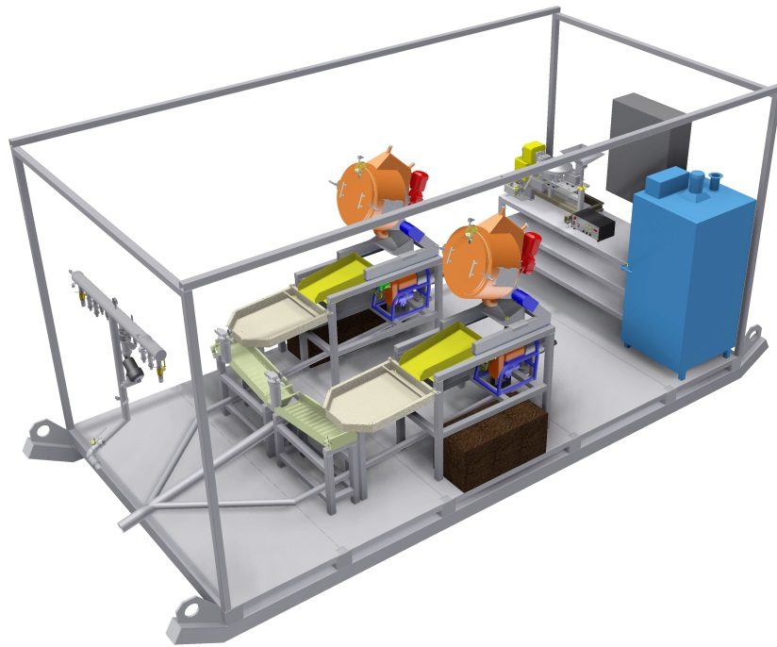
ГРОМ – геологоразведочный обогатительный модуль
Модуль позволяет, в том числе в полевых условиях, оперативно, качественно и с высоким извлечением мелкого и тонкого золота обрабатывать геологические пробы ударно-канатного, колонкового и других способов бурения, а также среднеобъемные пробы песков различной степени промывистости, отобранные из борозд траншей, шурфов и копушей.

Slide 5
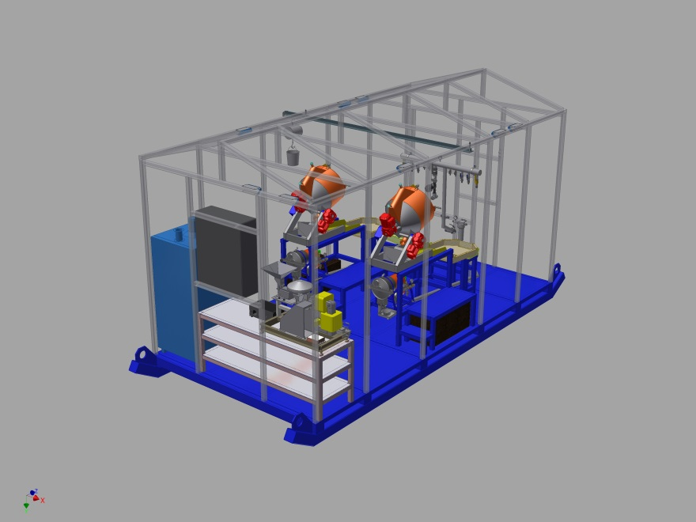
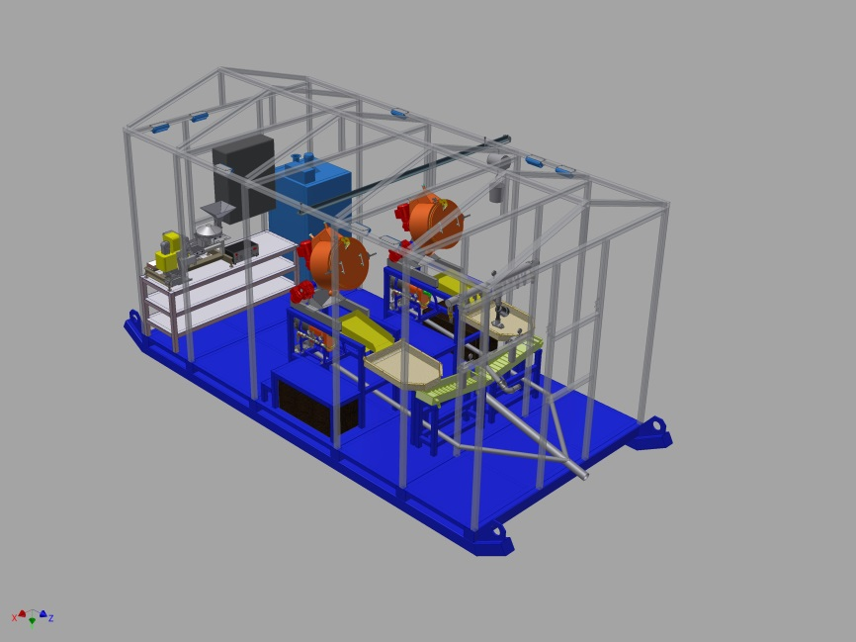
Мобильный геологоразведочный модуль может эксплуатироваться в составе буровой бригады на опробовании руд и россыпей разнообразных видов.
Модуль обеспечивает обработку периодически поступающих проб объемом до 30 л. за 5-20 мин.
Геологоразведочный обогатительный модуль ГРОМ

Slide 6
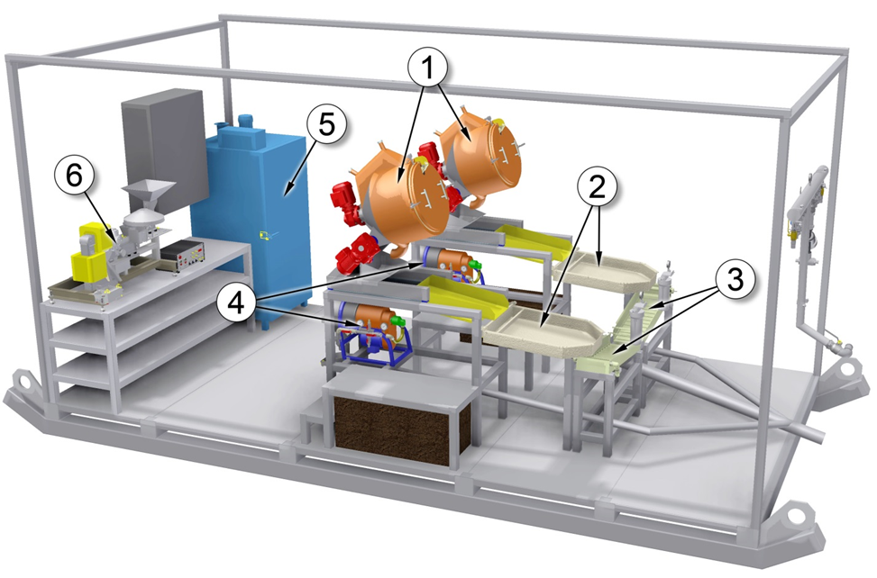
Геологоразведочный обогатительный модуль ГРОМ
1 - Дезинтегратор с системой высокого давления.
2 - Стол вашгерд.
3 - Лоток-шлюз мелкого наполнения.
4 - Центробежный концентратор.
5 - Сушильный шкаф.
6 - Сухой магнитный сепаратор.

Slide 7
Состав установки
В состав геологоразведочной установки, в том числе входит следующее уникальное технологическое оборудование производства ЗАО «ИТОМАК:
Дезинтегратор с системой высокого давления «Итомак-ДВД-0,1»
Центробежный концентратор «Итомак-КГ-0,3»
Сухой магнитный сепаратор СМС-20БМП
Сушильный шкаф ШСП-0,25-500

Slide 8
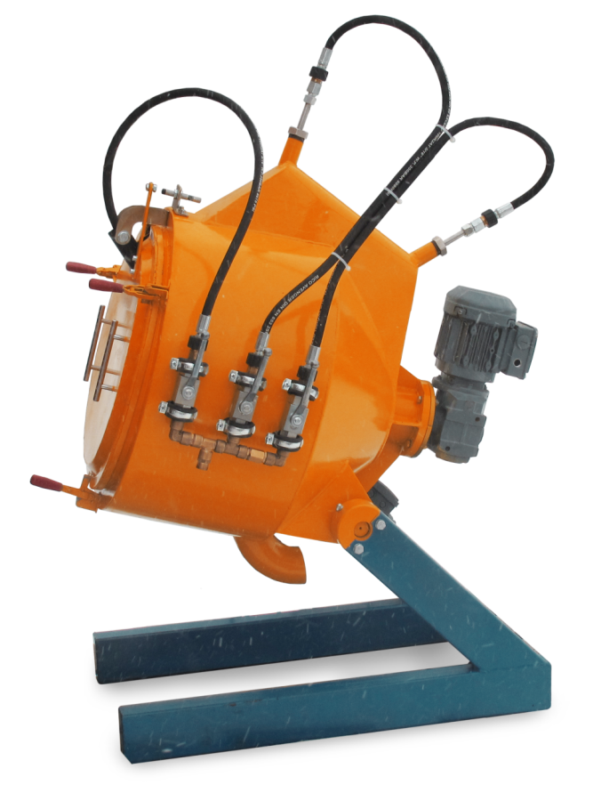
Дезинтегратор с системой высокого давления «ИТОМАК-ДВД-0,1»
Предназначен для быстрой промывки, механической дезинтеграции, классификации в водной среде песков или руд с целью их последующего обогащения на обогатительных аппаратах.
Принцип действия дезинтегратора заключается в размывании проб струёй воды высокого давления до 160 атмосфер во вращающемся барабане.
ИТОМАК-ДВД-0,1

Slide 9
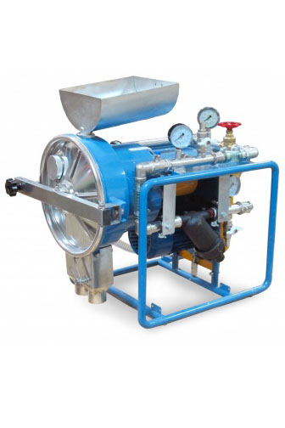
Центробежный концентратор «Итомак-КГ-0,3»
Компактный, малогабаритный и практически бесшумный центробежный концентратор горизонтального типа с псевдоожиженным слоем предназначен для обогащения пробы крупностью менее 2 мм поступающей после грохочения в дезинтеграторе.
Горизонтальное расположение оси вращения ротора за счет комплексного действия сил тяжести и динамического напора воды с частотой вращения ротора позволяет создать колебания минерального слоя, в радиальном и осевом направлениях, что обеспечивает высокие показатели извлечения мелкого, тонкого и плавучего золота.

Slide 10
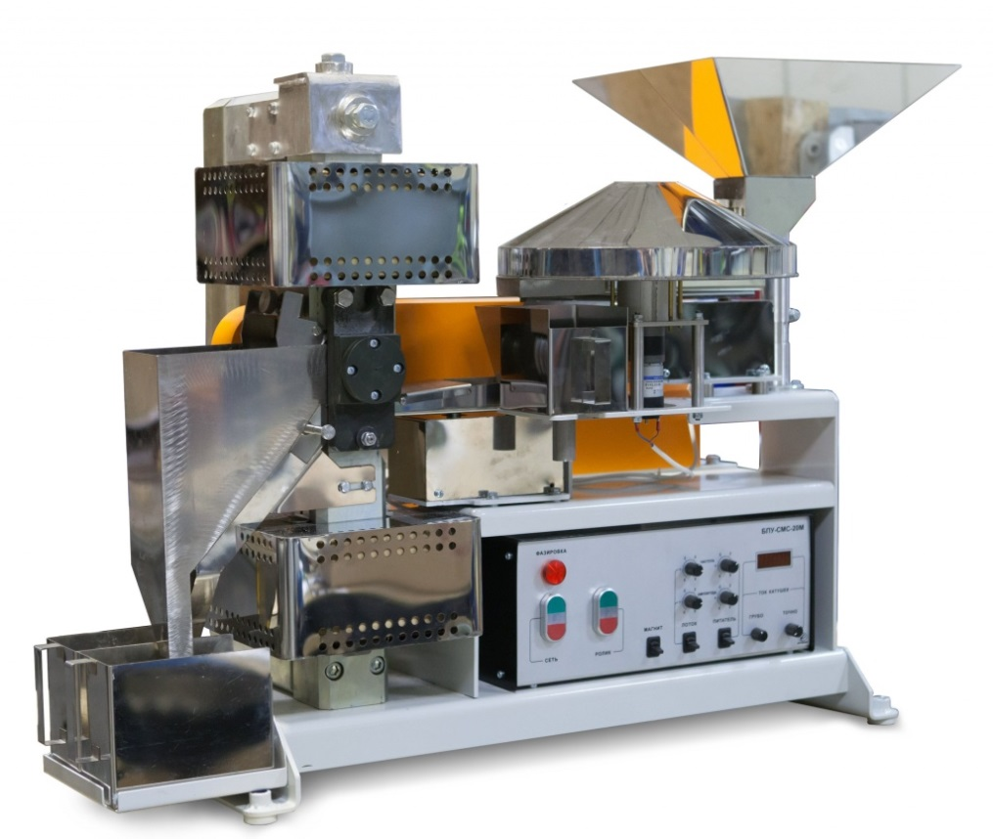
Сухой магнитный сепаратор «СМС-20БМП»
Двухстадийный сухой магнитный сепаратор валкового типа для разделения частиц по магнитным свойствам.
За один цикл сепарации исходный материал разделяется на три продукта- ферримагнитный, парамагнитный и немагнитный. Изменяемая величина зазора в магнитопроводе магнитной системы второй ступени сепарации.

Slide 11
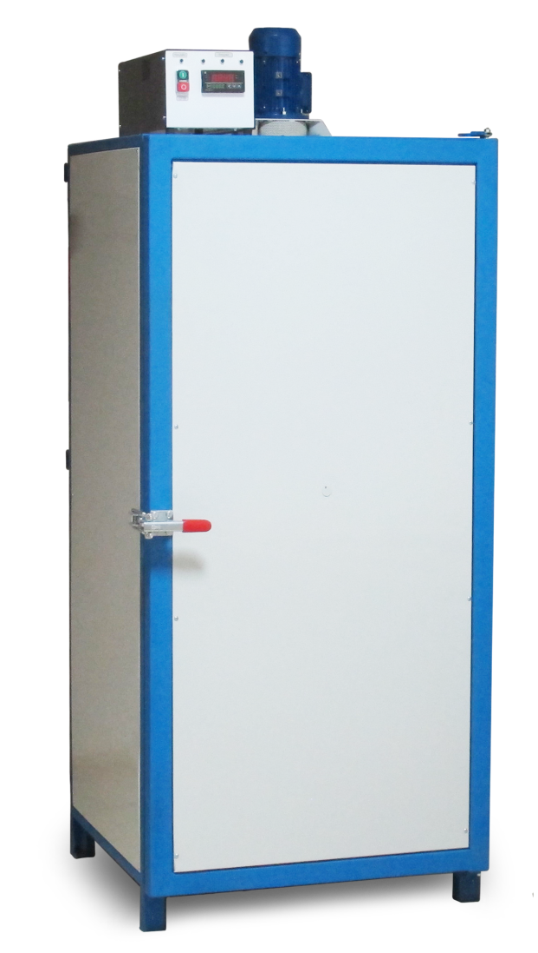
Сушильный шкаф ШСП-0,25-500
Предназначен для сушки полученных концентратов (шлихов). Процедура необходима для дальнейшей доводки с применением магнитной сепарации сухой и магнитожидкостной.

Slide 12
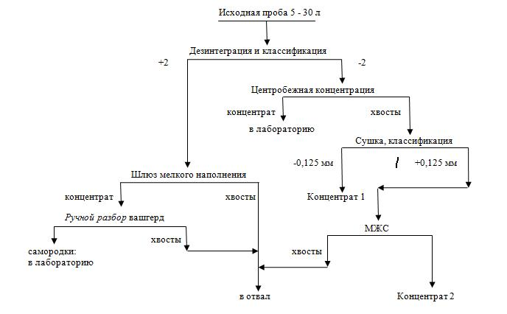
Принципиальная технологическая схема обработки проб
На входе - пробы песков широкой фракции,. Крупность материала пробы ограничена диаметром - 200мм.
На выходе – шлиховой металл для контрольного взвешивания и определения ситового состава шлихового металла.
Концентрат 1 и Концентрат 2 взвешиваются и направляются на доводку и анализ в минералогическую лабораторию.

Slide 13
Технические характеристики ГРОМ
Наименование | Значение
Номинальный объем пробы | 30 л
Производительность обработки одной пробы | 5-20 мин/шт.
Количество технологических линий | 2 шт.
Максимальная крупность материала пробы | 200 мм
Потребляемая мощность | не более 20 кВт
Расход воды* | не более 8 м³/час
* - Возможность работы на оборотной воде.

Slide 14
Использование ГРОМ позволяет:
Механизировать обработку проб при проведении геологоразведочных работ, как в полевых, так и в стационарных условиях.
Существенно повысить производительность обработки проб.
Исключить или уменьшить влияние субъективных факторов на точность определения содержания золота в песках, которая при промывке проб лотком зависит от квалификации пробщика-промывальщика.
Осуществить полную дезинтеграцию труднопромывистых песков.
Обеспечить высокую степень сокращения перерабатываемых проб (до 1000 и более) определяется типом применяемого обогатительного оборудования) и максимальное извлечение мелкого (крупностью минус 0,25+0,1 мм) и особо мелкого (крупностью минус 0,1 мм) золота (МТЗ) в гравиоконцентрат.

Slide 15
Использование ГРОМ позволяет:
Применять различное обогатительное оборудование для извлечения золота из проб песков (концентрационный стол, центробежные концентраторы, шлюзы и др.).
Моделировать промышленные технологии извлечения золота, в том числе МТЗ, из песков и определять технологические показатели их обогащения.
Определять содержание всех форм нахождения золота в песках при обработке конечных гравиоконцентратов и других продуктов обогащения в лабораторных условиях.

Slide 16
Использование ГРОМ позволяет:
Выявлять дополнительные запасы золота в месторождениях за счет более полного извлечения МТЗ и золота гидравлической крупности менее 10 мкм,
Разрабатывать и применять технологии обогащения, соответствующие вещественному составу песков и ситовой характеристике содержащегося в них золота, что обеспечит максимальное извлечение золота из россыпей при их промышленной отработке.
Сократить расход технологической воды по сравнению с другими установками для обработки проб.

Slide 17
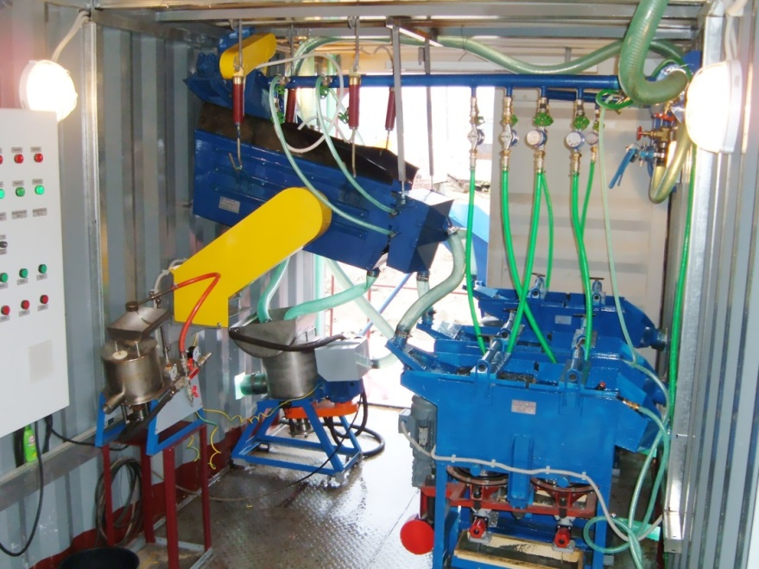
Полевая модульная геологическая обогатительная установка ( ПМГОУ)
Полевая мобильная геологическая обогатительная установка предназначена для обогащения и изучения поисковых геологических проб для освоения поиска и разведки новых месторождений.
Полевая мобильная геологическая обогатительная установка (ПМГОУ)

Slide 18
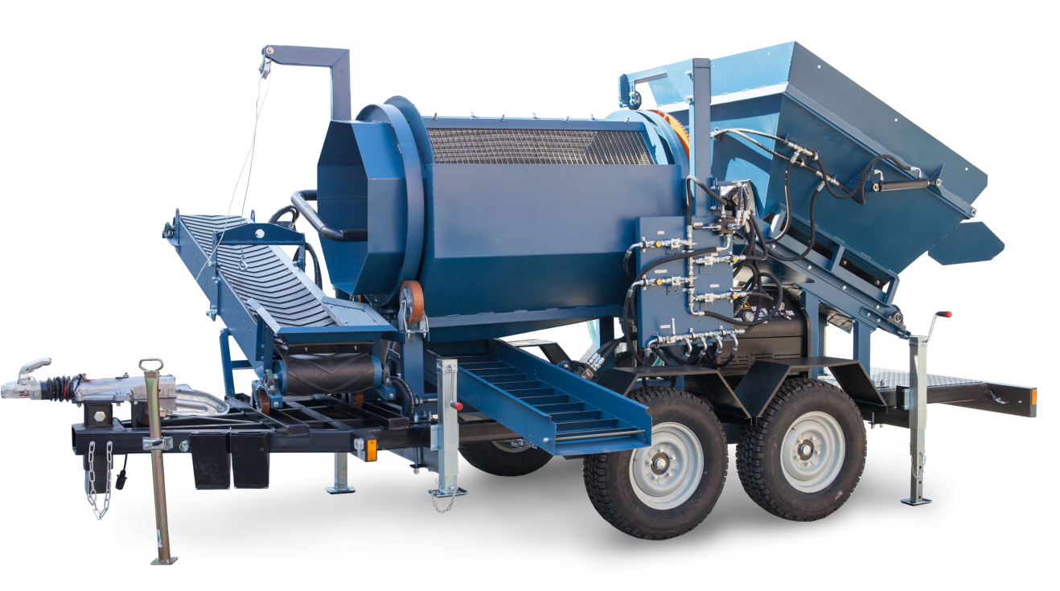
Геологоразведочные мобильные комплексы: промприбор МОК-5
Данные решения предназначены для обогащения и изучения поисковых геологических проб для разведки новых месторождений и используют современные системы гравитационной и магнитной сепарации.
Разведочный промприбор «ИТОМАК МОК-5» - это мобильный обогатительный комплекс, востребованный для геологоразведки на многих предприятиях.
Мобильный обогатительный комплекс «МОК-5»

Slide 19
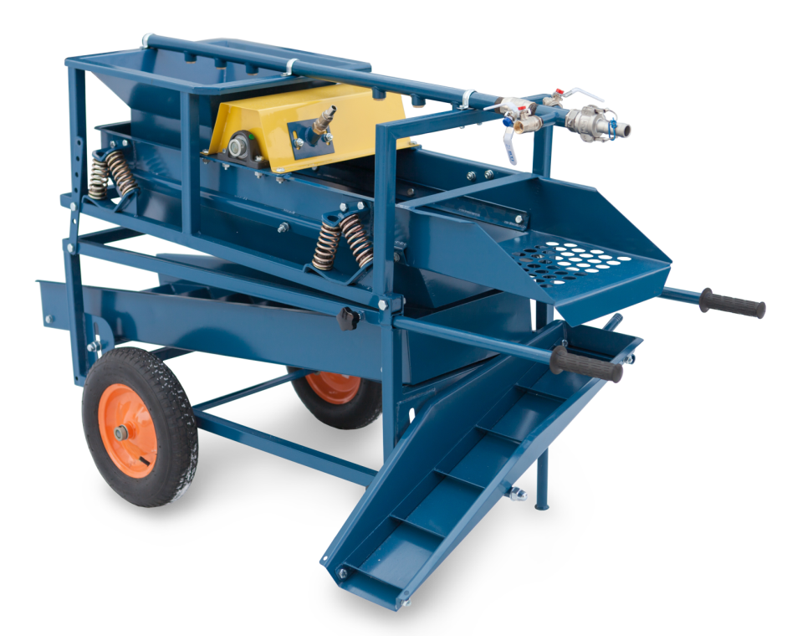
Геологоразведочные мобильные комплексы: шлюз грохот «МГИ-0.3» Предназначен для добычи, геологической разведки, отладки технологий промывки, обучения, и в качестве дополнительного обогащения концентратов, полученных на шлюзах больших драг и промприборов.
Прибор работает от давления воды, создаваемого отдельной мотопомпой (центробежным водяным насосом).
Портативный промывочный прибор для добычи россыпного золота «ИТОМАК-МГИ -0.3»

Slide 20
Оборудование ЗАО «ИТОМАК» за многие годы эксплуатации доказало свою экономическую эффективность и техническую надежность.
Спасибо за внимание!

